Slide 1
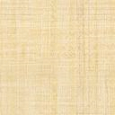

大语言模型监督微调数据优化算法研究
2025.07
汇报人：戴昕笛

Slide 2

目录
1
研 究 背 景
2
研 究 现 状
3
相 关 工 作
4
研 究 方 法
1
Notes:
今天的汇报将围绕四个主要部分展开：
首先，我将阐述本研究的背景与意义；
其次，将分析当前领域的研究现状及面临的挑战；
接着，我会回顾几项与本课题紧密相关的现有工作；
最后，我将详细介绍我提出的研究方法和未来的研究计划。
希望我的汇报能为大家带来一些启发，也期待各位的宝贵意见。

Slide 3
研 究 背 景
2
Notes:
那么，让我们首先深入探讨一下本研究的背景部分。

Slide 4
研究背景
大语言模型（LLM）在自然语言处理（NLP）领域取得了变革性进展，例如文本生成、问答、情感分析等。监督微调（SFT）是 LLM 训练过程中的关键步骤，旨在使 LLM 能够遵循指令并与人类偏好对齐。然而，现有SFT方法主要依赖于高质量SFT样本的选择，通常依赖于复杂的人工启发式数据过滤策略，导致了高昂的计算和人力成本，限制了其适应性，且未能充分利用SFT数据本身的内在属性。
微调（Fine-tuning）是在预训练模型的基础上，使用特定任务数据集进行进一步训练，以使模型更好地适应特定任务。LLM 微调的数据优化是通过各种策略（如数据筛选、增强、采样等）来改进训练数据的质量和效率，以提升模型性能。
3
Notes:
近年来，大语言模型（LLM）在自然语言处理（NLP）领域取得了革命性的突破 。它们在文本生成、智能问答、情感分析等众多任务中展现出前所未有的能力，深刻改变了人机交互的方式和信息处理的范式。而监督微调（SFT）作为LLM训练过程中的一个关键环节，其核心目标是使LLM能够精确理解并遵循人类指令，同时与人类的偏好和价值观对齐，从而提升模型的实用性和安全性 。然而，当前SFT方法普遍存在一个痛点：它们高度依赖于高质量SFT样本的选择。这种选择过程往往需要采用复杂的人工启发式数据过滤策略，这意味着巨大的计算资源投入和高昂的人力成本，这不仅限制了这些方法的广泛应用和可扩展性，也未能充分挖掘SFT数据本身的内在价值和属性 。
那么简单介绍一下微调…简单来说，微调就是在预训练模型的基础上，利用特定任务的数据集进行进一步的训练，使模型能够更好地适应具体任务的需求 。而LLM微调中的数据优化，则是通过诸如数据筛选、增强、采样等一系列策略，来系统性地提升训练数据的质量和效率，最终目的是显著提升模型的整体性能 。
"人工启发式"指的是通过人工设计的规则或策略来引导决策过程，通常依赖于人的经验、直觉或专业知识。与自动化算法不同，人工启发式方法通常需要人工介入和判断。在数据筛选或处理过程中，人工启发式可能涉及专家手动选择、标记数据，或者基于特定规则筛选有用的数据样本。
在SFT（监督微调）方法中，人工启发式策略可能意味着依赖专家或领域知识来手动挑选最能帮助模型学习的训练样本，而不是依赖自动化工具或算法来进行数据过滤。这种方法虽然有效，但通常需要大量的人工工作和时间投入。
“数据的效率”指的是在训练过程中，如何有效地利用数据来最大化模型的性能；

Slide 5
研究背景
LLM 训练与 SFT 数据优化的一般流程如下。
一、LLM 的训练
预训练： LLM 通过无监督学习从海量通用语料库中获取大量通用知识和语言能力。
SFT： 在预训练模型的基础上，使用特定任务的标注数据集进行微调，以发展其指令遵循能力并与人类偏好对齐。
二、SFT数据优化/选择的典型步骤
数据收集： 获取原始的指令-响应对。
数据评估： 对样本进行质量评估，通常利用奖励模型、启发式规则或小型LLM进行评分。
数据筛选/增强：
筛选： 根据评估结果过滤掉低质量或不相关的样本。
增强： 通过生成新的、多样化的样本来扩充数据集。
模型微调： 使用优化后的SFT数据集对 LLM 进行训练。
评估： 在各种基准测试集上评估微调后的 LLM 性能。
4
Notes:
为了更清晰地理解这一过程，我们来看一下LLM训练与SFT数据优化的一般流程。
整个流程可以分为两大核心阶段。
第一部分是LLM的训练过程：它首先经历“预训练”阶段，在此阶段，LLM通过无监督学习从海量的通用语料库中汲取知识，从而习得广泛的通用知识和强大的语言能力 。紧接着是“SFT（监督微调）”阶段，在此基础上，模型会利用特定任务的标注数据集进行进一步的微调，以发展其精确指令遵循的能力，并使模型的输出与人类的偏好高度对齐 。
第二部分则专注于SFT数据优化或选择的典型步骤：首先是“数据收集”，即获取原始的指令-响应对 ；随后进行“数据评估”，对收集到的样本进行质量评判，这通常会借助奖励模型、人工设定的启发式规则，或者使用较小的LLM进行评分 ；
接着是“数据筛选/增强”阶段，其中“筛选”是根据评估结果剔除低质量或不相关的样本 ，而“增强”则是通过生成新的、多样化的样本来有效扩充数据集 ；
最后，使用这些经过优化处理的SFT数据集对LLM进行“模型微调” ，并最终在各种基准测试集上“评估”微调后LLM的性能 。

Slide 6
研 究 现 状
5
Notes:
接下来，我们将详细探讨当前LLM微调数据优化领域的研究现状。

Slide 7
研究现状
LLM 微调数据优化方法主要可分为两类：
一、基于复杂数据过滤策略的方法，利用复杂的人工启发式数据过滤机制来提取信息丰富的样本，或依赖较强的 LLM （ 如GPT-4 ）进行数据评分和筛选。
二、基于人工标注高质量数据的方法，依赖人类标注者生成高质量的指令-响应对，或通过提示较强的 LLM 生成合成数据。
这些方法通常成本高昂，且可能引入偏见，降低数据多样性，限制了可扩展性。
6
Notes:
当前LLM微调数据优化的方法主要可以归结为两大类别 。第一类是基于复杂数据过滤策略的方法，这类方法通常利用 复杂的人工启发式数据过滤机制来精心提取信息量丰富的样本，或者依赖于像GPT-4这样功能强大的LLM进行自动化数据评分和筛选 。尽管这种方法在一定程度上可以提升数据质量，但其复杂性和对高级模型的依赖性带来了较高的成本。
第二类方法则是基于人工标注高质量数据，这包括直接依赖大量人类标注者来生成精确且符合要求的指令-响应对，或者通过提示更强大的LLM来生成高质量的合成数据 。虽然人工标注可以确保数据质量，但其固有的高昂成本和费时特性限制了其大规模应用；而依赖LLM生成合成数据则可能引入模型自身的偏见，从而降低数据的多样性，进一步制约了这些方法的可扩展性，使其难以在更广泛的场景中灵活应用 。
[偏见]
在数据筛选、增强或采样的过程中，如果某些策略过于依赖人工规则或不均衡的数据样本，它们可能会引入偏见。例如：
人工筛选偏见：如果数据样本选择依赖于人工经验或专家的判断，可能会优先选择符合专家观点的数据，而忽视那些能提供不同视角的数据，导致数据集的多样性不足。
数据增强偏见：如果数据增强方法过于单一，可能会增加某些类型的数据样本，而没有充分考虑到数据的多样性，导致模型只能学习到某些特定模式。
采样偏见：在不平衡数据中，如果采样方法偏向某些类别，可能导致模型过于倾向于学习到这些类别，从而忽略了其他类别的信息。

Slide 8
相 关 工 作
7

Slide 9
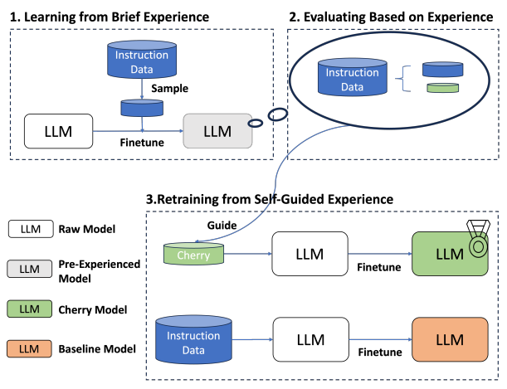

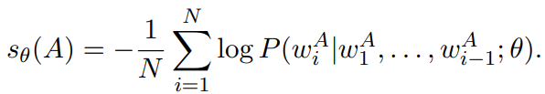

相关工作
From Quantity to Quality: Boosting LLM Performance with Self-Guided Data Selection for Instruction Tuning
Ming Li, Yong Zhang, Zhitao Li, Jiuhai Chen, Lichang Chen, Ning Cheng, Jianzong Wang, Tianyi Zhou, and Jing Xiao. From quantity to quality: Boosting llm performance with self-guided data selection for instruction tuning. In NAACL, 2023.
9
Notes:
IFD提出了一种名为“Instruction-Following Difficulty (IFD)”的度量标准, （IFD）这一指标，该指标是基于答案在给定问题下的对数概率与答案自身对数概率的比值，用于量化模型预期输出与其内在泛化能力之间的差距，并利用该度量标准从原始数据集中选择信息量更大的样本进行指令微调。
这项工作提出了一种创新的自引导数据选择框架，旨在提升指令微调中LLM的性能。该方法的核心思想在于三阶段流程：首先是“从简短经验中学习”，即通过小批量数据进行初步微调；接着是“基于经验进行评估”，利用微调后的模型来评估整个指令数据的质量；最后是“从自引导经验中再训练”，根据评估结果选择高质量数据进行最终的微调 。 IFD等方法虽然能选择信息量大的样本，但可能直接丢弃被认为是“噪音”或“不重要”的数据。然而，这些被丢弃的数据可能实际上是难以学习的样本，直接舍弃可能导致有价值信息的丢失。因此，如何识别并充分利用SFT数据集中的“难样本”仍然是一个紧迫的问题。

Slide 10
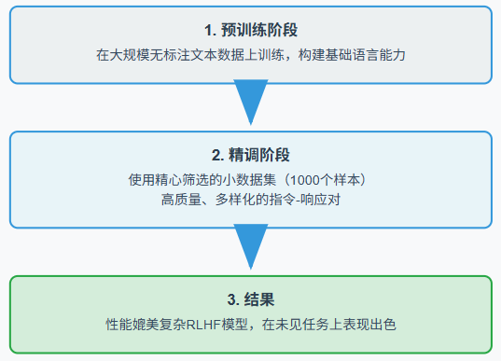
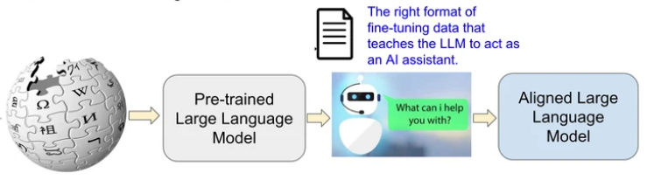
相关工作
LIMA: Less Is More for Alignment
Chunting Zhou, Pengfei Liu, Puxin Xu, Srinivasan Iyer, Jiao Sun, Yuning Mao, Xuezhe Ma, Avia Efrat, Ping Yu, Lili Yu, et al. Lima: Less is more for alignment. In NeurIPS, 2024.
8
Notes:
接下来是Chunting Zhou等人在2024年NeurIPS上发表的里程碑式工作：“LIMA: Less Is More for Alignment” 。这项研究提出了一个非常引人深思的观点：对于LLM的对齐，少即是多。他们通过实验证明，一个强大的预训练大语言模型，即使只使用数量极少但质量极高的微调数据（例如，仅仅1000个精心挑选的高质量、多样化的指令-响应对），也能够达到甚至超越使用复杂强化学习人类反馈（RLHF）模型的性能，并且在未曾见过的任务上展现出卓越的泛化能力 。LIMA的发现强调了在微调阶段数据质量的极端重要性，而非盲目追求数据量，为我们重新思考LLM的对齐策略提供了全新的视角和方向 。
浅层对齐假设
模型的知识和能力几乎完全是在预训练过程中学习的，而对齐训练教会模型在与用户交互时应该使用哪种格式子分布。
简单解释一下这个概念：
这个假设认为AI模型的核心能力（比如理解语言、推理、知识储备等）主要来自于预训练阶段，也就是模型在大量文本数据上进行的初始训练。而后续的对齐训练（比如人类反馈的强化学习）主要作用是教会模型以合适的方式与人类交流，选择恰当的回应风格和格式。
换句话说，预训练让模型"学会了什么"，对齐训练让模型"学会了怎么说"。
通过在仅1,000个精心策划的提示-响应对上进行标准监督损失微调，无需依赖强化学习或人类偏好建模，即实现了令人印象深刻的性能。这表明高质量但数量较少的数据集在LLM对齐中的重要性。 尽管LIMA证明了少量高质量数据的重要性，但其“精心策划”的过程可能仍依赖于大量人工投入，且难以大规模复制，可能无法充分利用现有SFT数据集中更广泛的样本潜力。

Slide 11
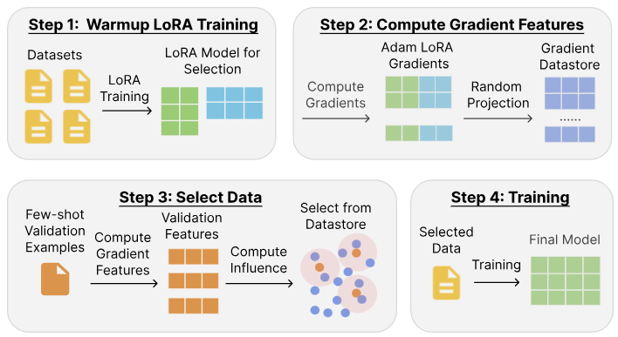


相关工作
LESS: Selecting Influential Data for Targeted Instruction Tuning
Xia M, Malladi S, Gururangan S, et al. LESS: selecting influential data for targeted instruction tuning. In ICML 2024.
Notes:
另一项值得关注的工作是Xia M等人在ICML 2024上发表的“LESS: Selecting Influential Data for Targeted Instruction Tuning” 。
该研究专注于为目标指令微调选择最具影响力的数据。他们提出了一种四阶段的方法：
首先是“热身LoRA训练”，对模型进行初步训练；
接着是“计算梯度特征”，提取每个数据点的梯度信息；
然后是“选择数据”，通过计算每个样本对验证集损失的影响力来挑选数据；
最后是“训练”，使用这些精选数据进行最终的模型训练 。这项工作创新性地利用了平均损失梯度来量化每个训练样本对模型性能的贡献，从而实现更高效、更有针对性的数据选择 。

Slide 12
当前SFT数据优化面临的问题：
(1) 数据成本高昂
现有方法（如人工标注或依赖专有LLMs生成数据）导致了高昂的计算和人力成本，限制了方法的广泛应用和可扩展性。
(2) 数据利用率不足
许多方法侧重于筛选“高质量”或“信息量大”的样本，可能直接丢弃被认为是“噪音”或“不重要”的数据，但这些数据可能包含难以学习的难样本，导致有价值信息的丢失。
(3) 模型过拟合与欠拟合
传统的SFT训练可能导致模型对简单样本过拟合，而对复杂或难学习的样本欠拟合，未能充分挖掘SFT数据集的内在潜力。
(4) 缺乏对数据内在属性的充分利用
现有方法未能充分利用SFT数据本身的内在属性（如样本难度、模型学习动态等），限制了LLMs潜在性能的进一步提升。
10
Notes:
综合来看，当前SFT数据优化仍然面临着一系列亟待解决的问题 。
首先是数据成本高昂，无论是依赖人工标注还是利用专有LLMs生成数据，都带来了巨大的计算和人力投入，这严重阻碍了这些方法的广泛应用和规模化部署 。
其次是数据利用率不足，许多现有方法倾向于筛选出所谓的“高质量”或“信息量大”的样本，却可能直接丢弃那些被认为是“噪音”或“不重要”的数据，然而，这些被忽视的数据中可能恰恰包含了模型难以学习的“难样本”，从而导致有价值信息的丢失 。
第三是模型训练中容易出现过拟合与欠拟合的问题，传统的SFT训练方式可能使模型过度适应简单样本而出现过拟合，同时却对复杂或难以学习的样本表现出欠拟合，未能充分挖掘SFT数据集的内在潜力 。
最后一点，也是非常关键的一点，是现有方法普遍缺乏对数据内在属性的充分利用，例如样本难度、模型学习动态等深层次信息，这限制了LLMs潜在性能的进一步提升 。

Slide 13
研 究 方 法
11
Notes:
针对上述问题，我将详细介绍本研究拟采用的研究方法。

Slide 14
研究方法
充分利用SFT数据集的内在属性，挖掘难样本并结合数据增强来提升微调效果。
（1）针对数据成本高昂的问题：通过对现有数据进行自动评估和优化训练顺序，提升数据利用价值，间接降低对海量高质量新数据的需求；通过自动化生成反向指令-响应对，以低成本方式扩充训练数据，提升模型的逆向思维能力。
（2）针对数据利用率不足的问题： 使用奖励模型对原始SFT数据和原始模型对于相同指令生成的响应进行评分，计算分数差异 ΔSi​。分数差异越大，表示LLM的对齐差距越大，样本越难。根据对齐差距将难样本置于训练后期，减少模型对困难样本的遗忘。
（3）针对模型过拟合与欠拟合的问题： 通过动态调整每个样本的训练轮次，确保难样本获得充分学习，同时避免对简单样本的过度训练，从而提升模型的整体泛化能力。
（4）针对缺乏对数据内在属性充分利用的问题： 利用奖励模型对样本进行细粒度评分，从而更精确地识别和利用难样本的内在属性（难度、对齐差距），而非简单地过滤或丢弃。
12
Notes:
本研究的核心目标是充分利用SFT数据集的内在属性，通过深入挖掘难样本并结合创新的数据增强策略来显著提升微调效果。\
具体而言，我们将针对当前面临的四个主要问题提出相应的解决方案：
首先，针对数据成本高昂的问题 ，我们将通过对现有数据进行自动评估并优化训练顺序，以此提升数据的利用价值，从而间接降低对海量高质量新数据的需求；
同时，我们计划自动化生成“反向指令-响应对”，以一种低成本的方式扩充训练数据，这将有助于提升模型的逆向思维能力。
其次，针对数据利用率不足的问题 ，我们将引入奖励模型对原始SFT数据以及原始模型对相同指令生成的响应进行评分，并计算两者的分数差异$\Delta S_i$，分数差异越大，意味着LLM的对齐差距越大，该样本的难度也就越高，我们将根据这个对齐差距，将难样本策略性地置于训练后期，以减少模型对困难样本的遗忘。
第三，针对模型过拟合与欠拟合的问题 ，我们将通过动态调整每个样本的训练轮次，确保难样本获得充分的学习机会，同时避免对简单样本的过度训练，从而全面提升模型的泛化能力。
最后，针对缺乏对数据内在属性充分利用的问题 ，我们将利用奖励模型对样本进行细粒度评分，这将使我们能够更精确地识别和利用难样本的内在属性，例如其难度和对齐差距，而不是简单地将其过滤或丢弃。

Slide 15
研究计划
1.理论准备（2025.09 – 2025.12）
本阶段主要工作是深入阅读文献，学习大语言模型参数微调与数据优化相关算法的核心思想，为后续工作奠定理论基础。
2.数据收集（2026.01 - 2026.02）
本阶段主要工作是调研和准备常用训练数据集，并根据研究需求进行数据增强和预处理。
3.模型构建和实验阶段（2026.02 - 2026.06）
本阶段主要工作是设计并实现大语言模型参数微调数据优化算法，进行模型训练与测试，并与现有工作进行比较
4.撰写论文（2026.07 - 2026.12）
本阶段主要工作是根据实验结果撰写毕业论文。
13
Notes:
接下来，我将向大家详细阐述本研究的整体计划。
我的研究计划将分为四个清晰的阶段。
第一阶段是理论准备（2025年9月至2025年12月），在此阶段，我将投入大量时间深入阅读相关文献，全面学习大语言模型参数微调与数据优化算法的核心思想，为后续的实践工作打下坚实的理论基础 。
第二阶段是数据收集（2026年1月至2026年2月），主要任务是调研并准备常用的训练数据集，并根据本研究的具体需求进行必要的数据增强和预处理 。
第三阶段是模型构建和实验阶段（2026年2月至2026年6月），这是研究的核心实践部分，我将设计并实现大语言模型参数微调数据优化算法，进行细致的模型训练与测试，并与现有工作进行严格的对比分析，以验证我所提出方法的有效性 。
最后一个阶段是撰写论文（2026年7月至2026年12月），我将根据前期实验的结果，系统整理并撰写我的毕业论文 。

Slide 16
感谢聆听
请批评指正
Notes:
非常感谢各位老师和同学的耐心聆听。我对本次汇报的内容已经介绍完毕，现在我诚挚地欢迎大家提出宝贵的意见和建议，请批评指正。

